Slide 1

Android高级开发试听课
码牛学院-用代码码出精彩的人生

Slide 2
辅标题：（课程标题）
思源黑体 CN Medium 字号66
Binder机制详解(驱动层)， 进程通信原理解密
1 servermanager 与system_server进程关系
2 虚拟内存与物理内存详解
3 代码读取页的概念
4 binder通信原理

Slide 3
01
手机如何管理应用

Slide 4

为什么需要Binder
课程小结
Linux已有进程通信了，为什么Android还需要单独
Notes:
https://baijiahao.baidu.com/s?id=1609373471994487281&wfr=spider&for=pc

Slide 5
Linux已有进程通信
管道
共享内存
Linux已有进程通信
Scoket
File

Slide 6
PMS应用而生
在C语言中使用内存直接通过指针方式访问内存的某个数据,指针的作用就是指向了这段数据所在的buffer起始地方
而对于java对象来说, 虽然经过了jvm的一层屏蔽, 把指针这个概念给隐去了,
但对象终归是要存在内存当中的. 我们知道java有各种各样的class, 在内存中分配对象时, class就是对应要分配的对象模板, 对象占多大空间, 每个字段在此空间内的偏移值, 等等信息, 都由class的定义提供. 对于GC来说, 必须知道对象占多大空间, 才好在回收时把相应的内存释放, 不然就没办法准确的管理了

Slide 7
01
回顾过去知识点

Slide 8
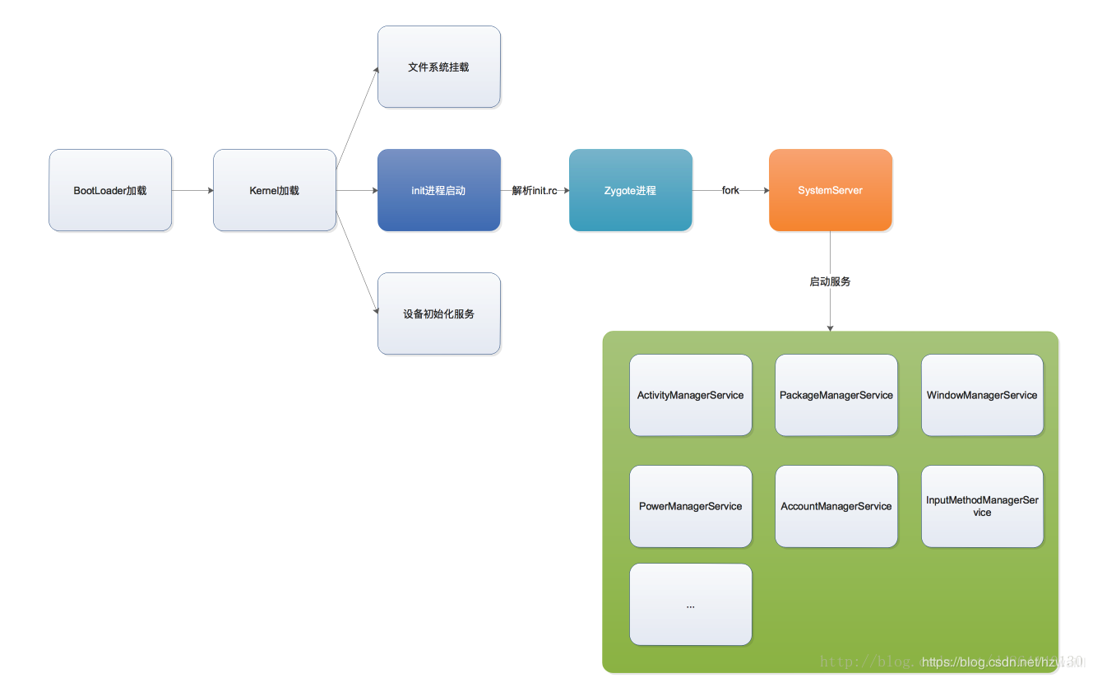
App启动过程
课程小结
Notes:
https://baijiahao.baidu.com/s?id=1609373471994487281&wfr=spider&for=pc

Slide 9
01
什么是内核空间，什么是用户空间

Slide 10
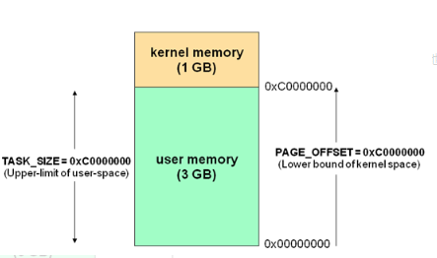
内核空间的由来
Linux 操作系统和驱动程序运行在内核空间，
应用程序运行在用户空间。两者不能简单地使用指针传递数据，
因为Linux使用的虚拟内存机制，用户空间的数据可能被换出，
当内核空间使用用户空间指针时，对应的数据可能不在内存中。用户空间的内存映射采用段页式
Notes:
https://baijiahao.baidu.com/s?id=1609373471994487281&wfr=spider&for=pc

Slide 11
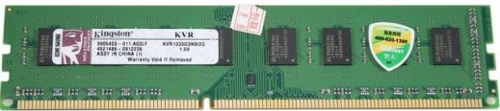
内核空间与用户空间
进程寻址空间0~4G
进程在用户态只能访问0~3G，只有进入内核态才能访问3G~4G
进程通过系统调用进入内核态
每个进程虚拟空间的3G~4G部分是相同的
1G(3G-4G)
App1
3G(0-3G)
App2
App3
Notes:
https://baijiahao.baidu.com/s?id=1609373471994487281&wfr=spider&for=pc

Slide 12
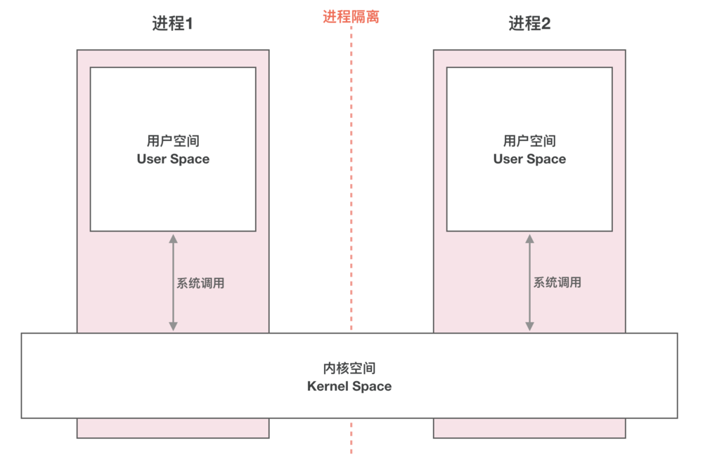
内核划分
内存被操作系统划分成两块：用户空间和内核空间，用户空间是用户程序代码运行的地方，内核空间是内核代码运行的地方。为了安全，它们是隔离的，即使用户的程序崩溃了，内核也不受影响。
32位系统，即2^32，即总共可访问地址为4G。内核空间为1G，用户空间为3G。
64位系统，低位：0～47位才是有效的可变地址（寻址空间256T），高位：48～63位全补0或全补1。一般高位全补0对应的地址空间是用户空间。高位全补1对应的是内核空间。

Slide 13
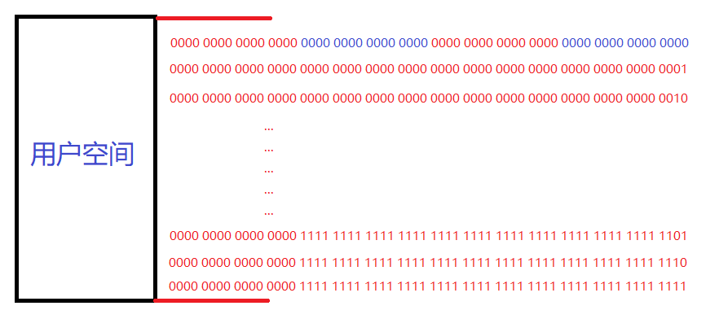
用户空间
寻址空间256T

Slide 14
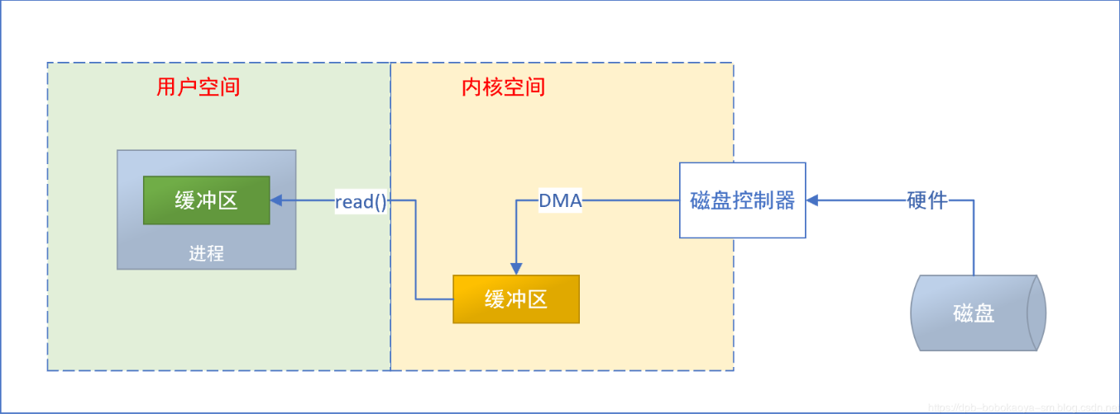
mmap函数映射原理
Notes:
https://www.cnblogs.com/wanpengcoder/articles/5306688.html
https://blog.csdn.net/qq_36675830/article/details/79283113

Slide 15
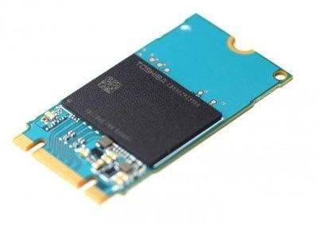
mmap操作原理(后续驱动讲解)
硬盘的写入单位是页
大小是4K，所以如果数据小于4
那么会把多个数据放在缓存中
等到足够4K的时候，在一起写到闪存中。
Notes:
https://blog.csdn.net/qq_38526573/article/details/89166777

Slide 16
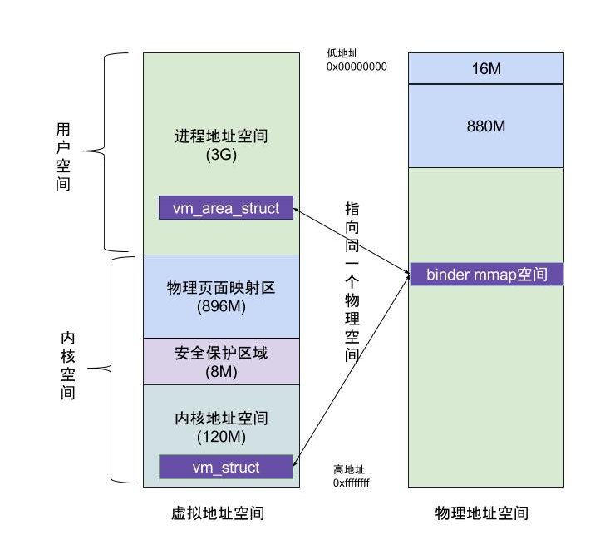
mmap操作原理(后续驱动讲解)
硬盘的写入单位是页
大小是4K，所以如果数据小于4
那么会把多个数据放在缓存中
等到足够4K的时候，在一起写到闪存中。
Notes:
https://blog.csdn.net/qq_38526573/article/details/89166777

Slide 17
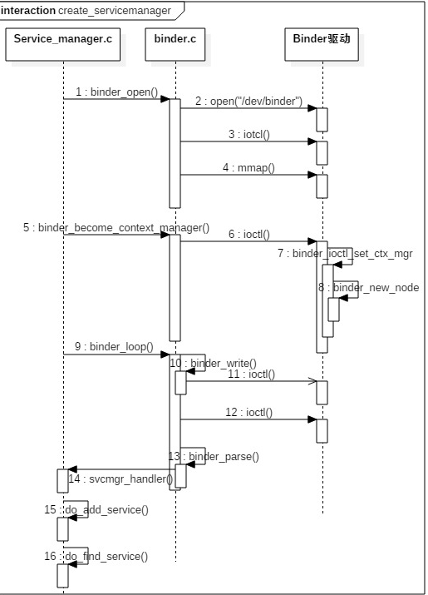
Binder打开流程图
Notes:
https://blog.csdn.net/qq_38526573/article/details/89166777

Slide 18
03
映射原理

Slide 19



送快递
Leo老师
你

Slide 20


送快递
Leo老师
你

Slide 21
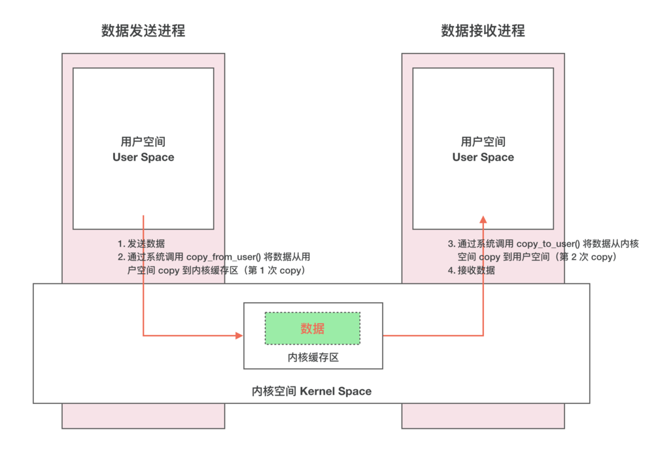
传统IPC传输数据

Slide 22
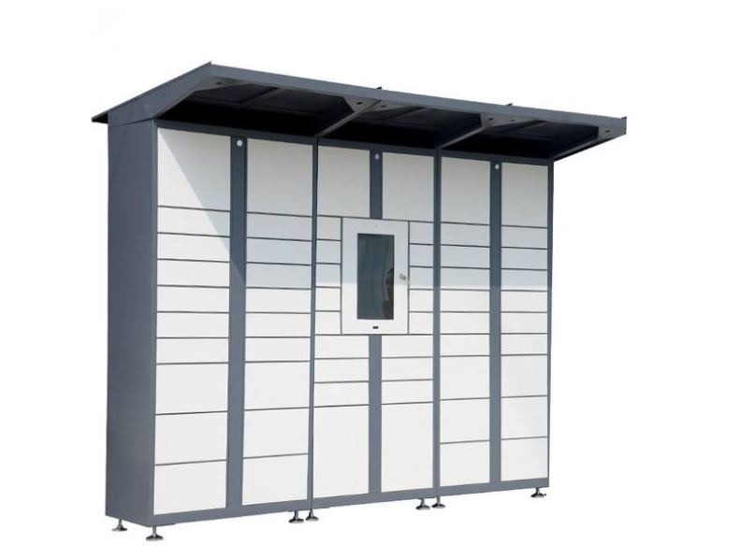
送快递
Leo老师
你
速递柜

Slide 23
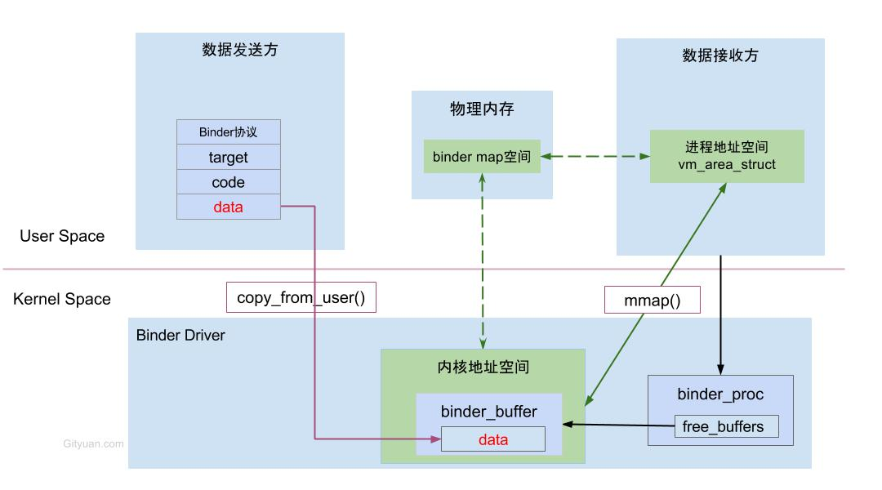
Binder传输数据

Slide 24
4
MMAP的原理讲解--腾讯

Slide 25
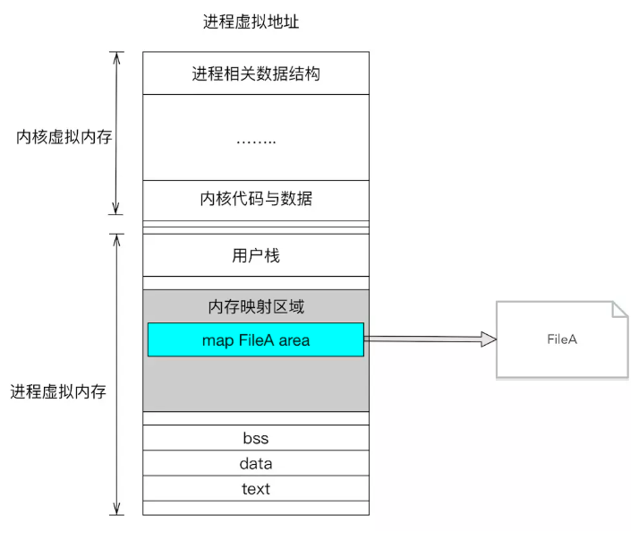
MMAP
Linux通过将一个虚拟内存区域与一个磁盘上的对象关联起来，以初始化这个虚拟内存区域的内容，这个过程称为内存映射(memory mapping)。
对文件进行mmap，会在进程的虚拟内存分配地址空间，创建映射关系。
实现这样的映射关系后，就可以采用指针的方式读写操作这一段内存，而系统会自动回写到对应的文件磁盘上

Slide 26
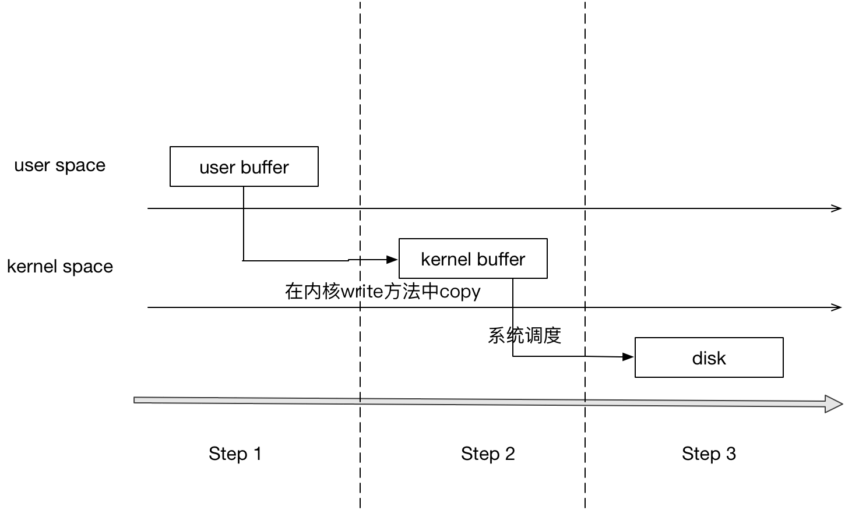
所有的系统资源管理都是在内核空间中完成的。比如读写磁盘文件，分配回收内存，从网络接口读写数据等等。用户空间通过系统调用让内核空间完成这些功能。
写文件流程:
1、调用write，告诉内核需要写入数据的开始地址与长度
2、内核将数据拷贝到内核缓存
3、由操作系统调用，将数据拷贝到磁盘，完成写入
Notes:
常规文件操作使用页缓存机制。这样造成读文件时需要先将文件页从磁盘拷贝到页缓存中，由于页缓存处在内核空间，不能被用户进程直接寻址，所以还需要将页缓存中数据页再次拷贝到内存对应的用户空间中。这样，通过了两次数据拷贝过程，才能完成进程对文件内容的获取任务。

Slide 27
回顾Activity启动的流程

Slide 28
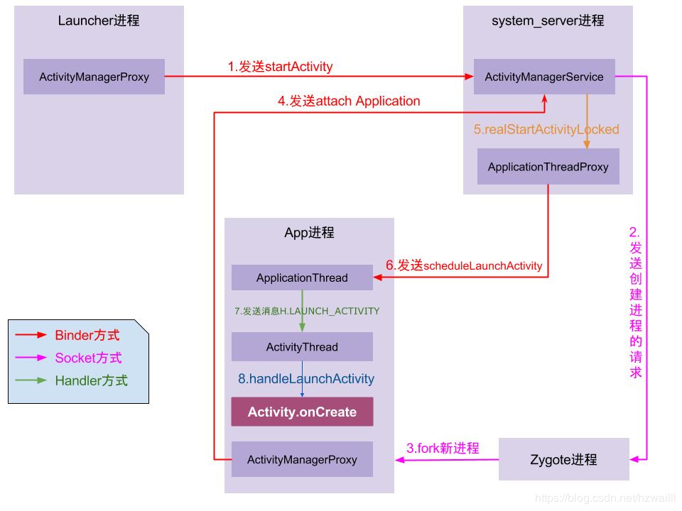
App启动过程
课程小结
Notes:
https://baijiahao.baidu.com/s?id=1609373471994487281&wfr=spider&for=pc

Slide 29
Actvity启动过程
课程小结
Notes:
https://baijiahao.baidu.com/s?id=1609373471994487281&wfr=spider&for=pc

Slide 30
类的概念讲解
课程小结
系统中的所有经常进程都是由Zygote进程fork出来的
SystemServer进程是系统进程，很多系统服务，例如ActivityManagerService、PackageManagerService、WindowManagerService…都是存在该进程被创建后启动
ActivityManagerServices（AMS）：是一个服务端对象，负责所有的Activity的生命周期，AMS通过Binder与Activity通信，而AMS与Zygote之间是通过Socket通信
ActivityThread主角，UI线程/主线程，它的main()方法是APP的真正入口
ApplicationThread：一个实现了IBinder接口的ActivityThread内部类，用于ActivityThread和AMS的所在进程间通信
Instrumentation：可以理解为ActivityThread的一个工具类，在ActivityThread中初始化，一个进程只存在一个Instrumentation对象，在每个Activity初始化时，会通过Activity的Attach方法，将该引用传递给Activity。Activity所有生命周期的方法都有该类来执行
Notes:
https://baijiahao.baidu.com/s?id=1609373471994487281&wfr=spider&for=pc

Slide 31
02
mH作用

Slide 32
ActivityThread启动Activity（App进程）
课程小结
Notes:
https://baijiahao.baidu.com/s?id=1609373471994487281&wfr=spider&for=pc

Slide 33
课程配套服务
01.答疑服务
01.学习计划
01.考核与作业
01.专属班级
专门的答疑老师替学员解答问题
1V1为你定制专属的学习计划
考核与作业意义在于理论与实践并行
专属班级打开你的人际交流圈
01.新技术分享
01.就业指导
01.企业内推
01.升级更新
时刻关注国际市场新技术的动态，分享给学员
简历指导和面试指导并行，让你的岗位不侮辱你的能力
众多一线企业的内推岗位等你拿
最新技术一直免费学
01.钱程无忧
01.涨薪无忧
Toppro优先权，告别死工资
毕业不满三年的学员学完课程不涨5K，全额退款

Slide 34
一线大厂面试诀窍
课程小结
简历包装: 简历一定要吸引，把最好的两个项目经验放在最前面
备战简历: 简历里面的技术写自己最熟悉和擅长的，每个技术准备对应的连环炮
深挖底层: 底层技术一时半会学不懂，找到高频点，如虚拟机原理，区别，准备5个左右
吃闹架构: 架构一定要好好看，比如Glide，Okhttp，MVVM，MVP架构实现一定要掌握
掌握源码: 简一定要了解FrameWork层源码，如AMS，PMS，Handler，属性动画
Notes:
https://baijiahao.baidu.com/s?id=1609373471994487281&wfr=spider&for=pc

Slide 35
如何快速学习提升
自学
要找学习资料，网上资料不准确，官方文档无人总结
碰到问题耗很久，很难找人帮忙指点、解答
太耗时、太低效
没有实际的项目可以实践，学了感觉没用
学不全面、学不系统
太难、太苦逼了、坚持不下去
但是，现在你不需要这么苦逼了！！！

Slide 36
怎么成为Android高级工程师？
课程简介：深入讲解Android内核、性能优化、架构设计、高级音视频技术
01
02
03
04
缺少一线互联网公司经验
基础知识薄弱
项目经验零碎
渴望快速提升自己
在小型企业，技术视野太窄，没经历过正规的移动开发流程
长期从事简单的UI界面开发，对原理和底层开发了解不深
长期在小型软件公司、外包公司工作，只接触部分开发内容
只招收真心想和我们一起学习，共同进步的朋友。

Slide 37
腾讯课堂权威保障
01
支付保障
腾讯课堂为保障学员支付安全，采用淘宝中间机制，直接打款给腾讯，同时监督码牛教学质量和后续服务
02
师资力量
师资来自于一线BAT，有着雄厚的技术实力和经验，同时大部分师资也是网易特邀讲师，有着丰富的授课经验

Slide 38





师资力量
David 老师 复旦大学工程硕士，原Oppo资深研发工程师，网易特邀Android讲师，专注技术十年，产品控、代码控，拥有丰富的项目经验，主持研发了多个成功上线的大型互联网项目。热爱互联网，热衷于各种Android底层技术，精通NDK 架构和前端开发，擅长移动互联网高并发、可维护性架构设计，有丰富的实战经验。
Zee老师 中南大学计算机信息专业毕业，前新浪架构师，58同城项目负责人。8年Android行业从业经验，丰富的项目研发以及管理经验，原网易特邀Android讲师，对架构方面有深入的研究。授课激情有活力，能耐心帮助学员解决项目中遇到的问题。
River《Android开发入门与实战第二版》作者之一，《NFC：Arduino、Android与PhoneGap近场通信》译者，国内首批Android开发，曾任职于银联，华夏幸福等知名公司，擅长项目重构，架构，以及性能优化，拥有多年的项目开发以及管理经验，原网易特邀Android讲师。授课风格幽默风趣，有激情，注重站在学员的角度考虑问题。
Andy 华中科技大学计算机相关专业硕士，全栈工程师，精通前端和后端。曾任职于华为，阿里巴巴等知名公司。Android讲师，拥有多年的项目开发经验和管理经验，注重为学员解决疑难问题，授课逻辑严谨而风趣。格言是“授业不只要有广度，更要有深度
Damon老师 华中科技大学计算机相关专业硕士，十余年互联网从业经验；曾就职于华为，小米，担任项目经理，技术经理等； 专精领域：精通Android FrameWork源码及性能优化；华为鸿蒙系统架构设计，专注NDK底层设计与开发。
David老师QQ：1051917835

Slide 39

学员疑问
我需要掌握哪些基础，才能开始学习Android高级课程。
怎么构建一套符合自己自身情况的知识体系。
互联网公司中的开发，和传统IT行业或者外包公司有什么区别？
学完这套课程，我需要多久时间？现在加入还能跟上课程进度吗？
去一线互联网公司面试，有没有要特别注意的地方。
课程内容讲解的深度如何。
已经工作5年或者更久时间了，来学习这个课程还有用吗？
扫码领优惠

Slide 40

Notes:
https://baijiahao.baidu.com/s?id=1609373471994487281&wfr=spider&for=pc

Slide 41
我们能为您带来什么样的服务
VIP课程服务体系
6位10多年经验老师直播教学
每周一 周四 周六 20:30-20:30直播分享干货
7*24小时终生答疑服务
终生学习新技术权限
10个月完整直播学习
一线企业内推计划
线上教育唯一一家承诺 毕业三年 未涨5K 全面退费服务
提供视频，源码，ppt，以及笔记
专题结束有对应考试，考核
1v1学习计划制定，制定你专属的学习计划
职业规划，打造你自己的生涯梦
面试1V1辅导服务
学习方式: 轮询直播

Slide 42
良性循环
技术
Toppro
凡是基于Android平台的应用开发都不再有技术壁垒。
不再仅限于“死工资”，技术价值最大化。
技术
Toppro
人脉
人脉
5k服务
5k服务
不管是公司还是Toppro都有机会，能力接触到更高端的圈子，增加新的机遇。
1-3年工作经验的人学习完本课程未涨5k，全额退费。
学完本高级课程未加薪5k，全额退费

Slide 43
“技术基础”多久能破？
1
Android高级UI
学习周期1.5月
2
Android高级架构
学习周期2月
Android学习周期
3
Android NDK
学习周期2月
4
Android性能优化
学习周期1.5月
学完本高级课程未加薪5k，全额退费

Slide 44
THANK YOU
码牛学院-用代码码出牛逼人生

Slide 45
谢谢观看

